Slide 1






highlights Apeldoorn
Centraal gelegen aan A1/A50
Intercityverbinding naar Schiphol
Gelegen op de Veluwe, het grootste aaneengesloten natuurgebied van Europa
13e stad van NL (inwoners)
Gezondste stad van NL (Arcadis ‘24 - ’25)
Groenste stad van NL in m² groen (CBS)
Bekend van:
Paleis Het Loo
Apenheul
Even Apeldoorn bellen...
8 onderwijsinstellingen (mbo - wo)
> 17.000 bedrijven
> 100.000 arbeidsplaatsen
Economische clusters:
Energietransitie & Techniek
Welzijn & Zorg
Veiligheid & Digitalisering

Slide 2
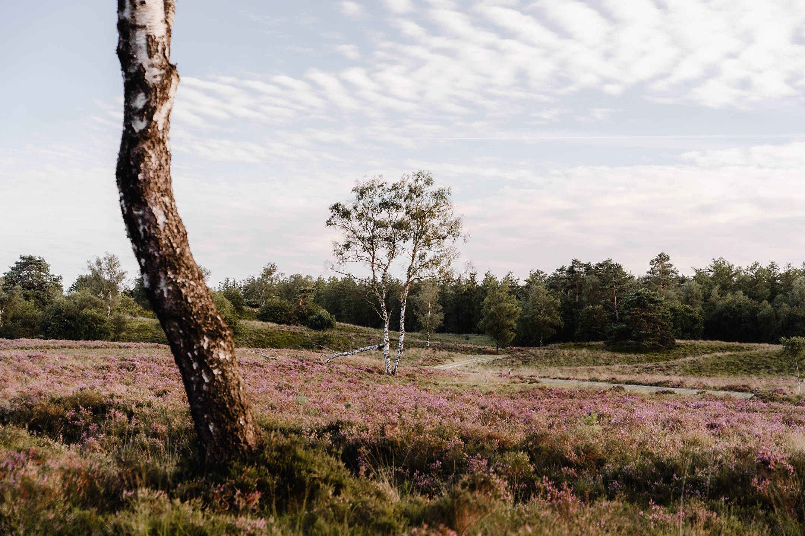

titel
subtitel

Slide 3
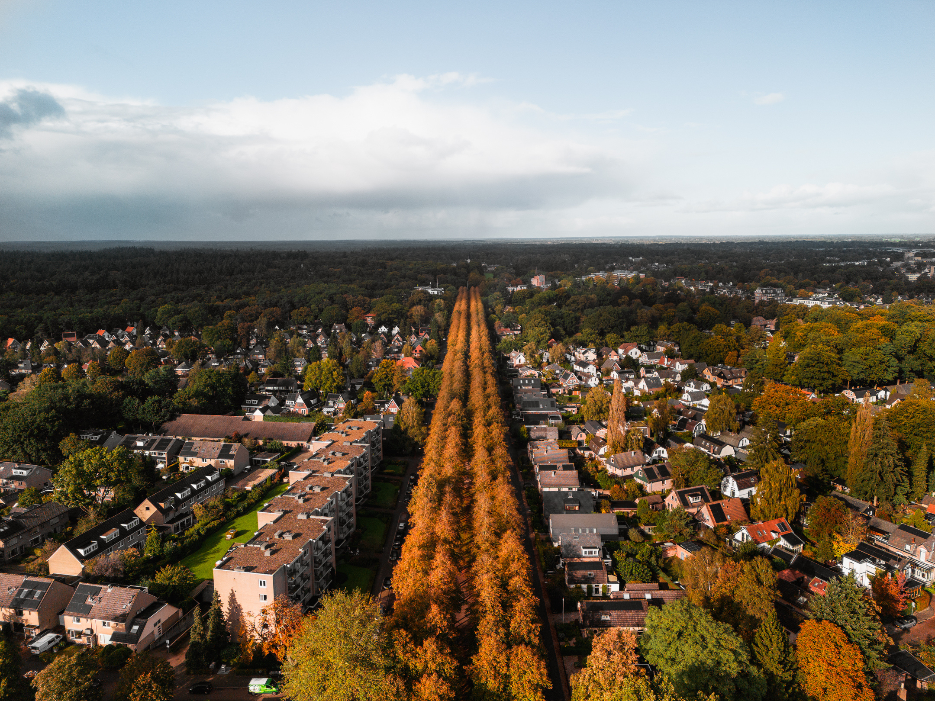
titel
subtitel

Slide 4
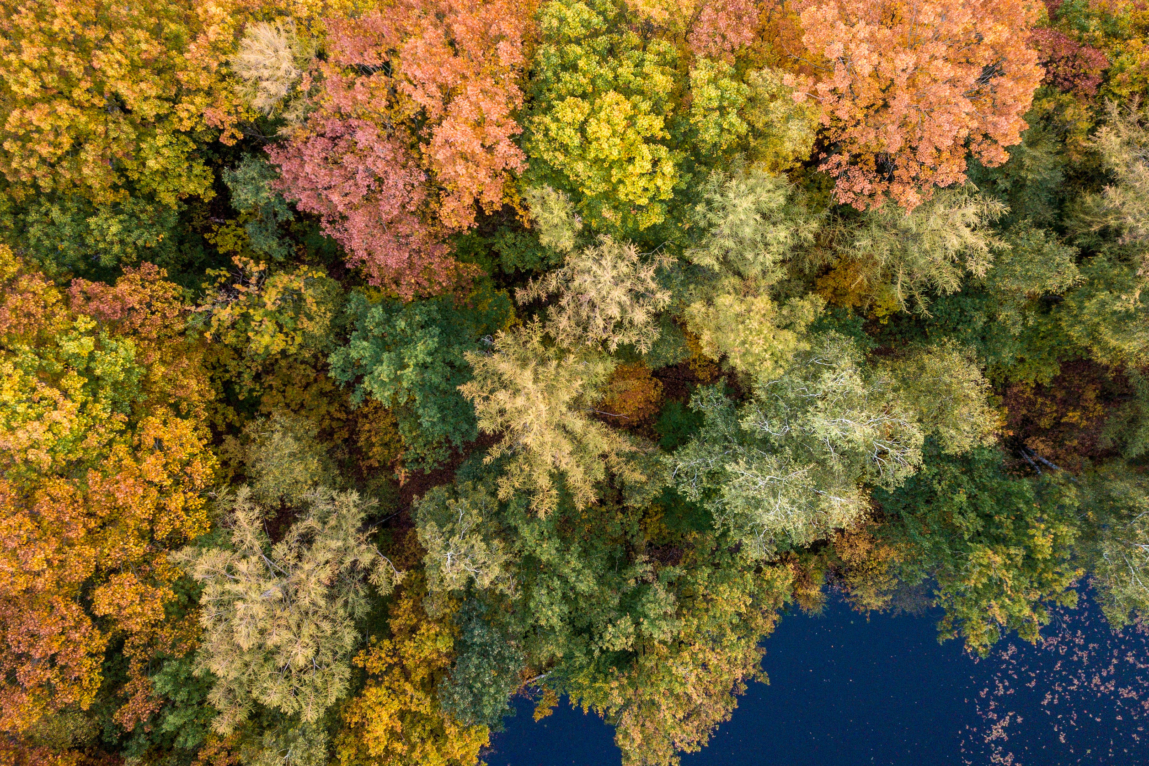
titel
subtitel

Slide 5
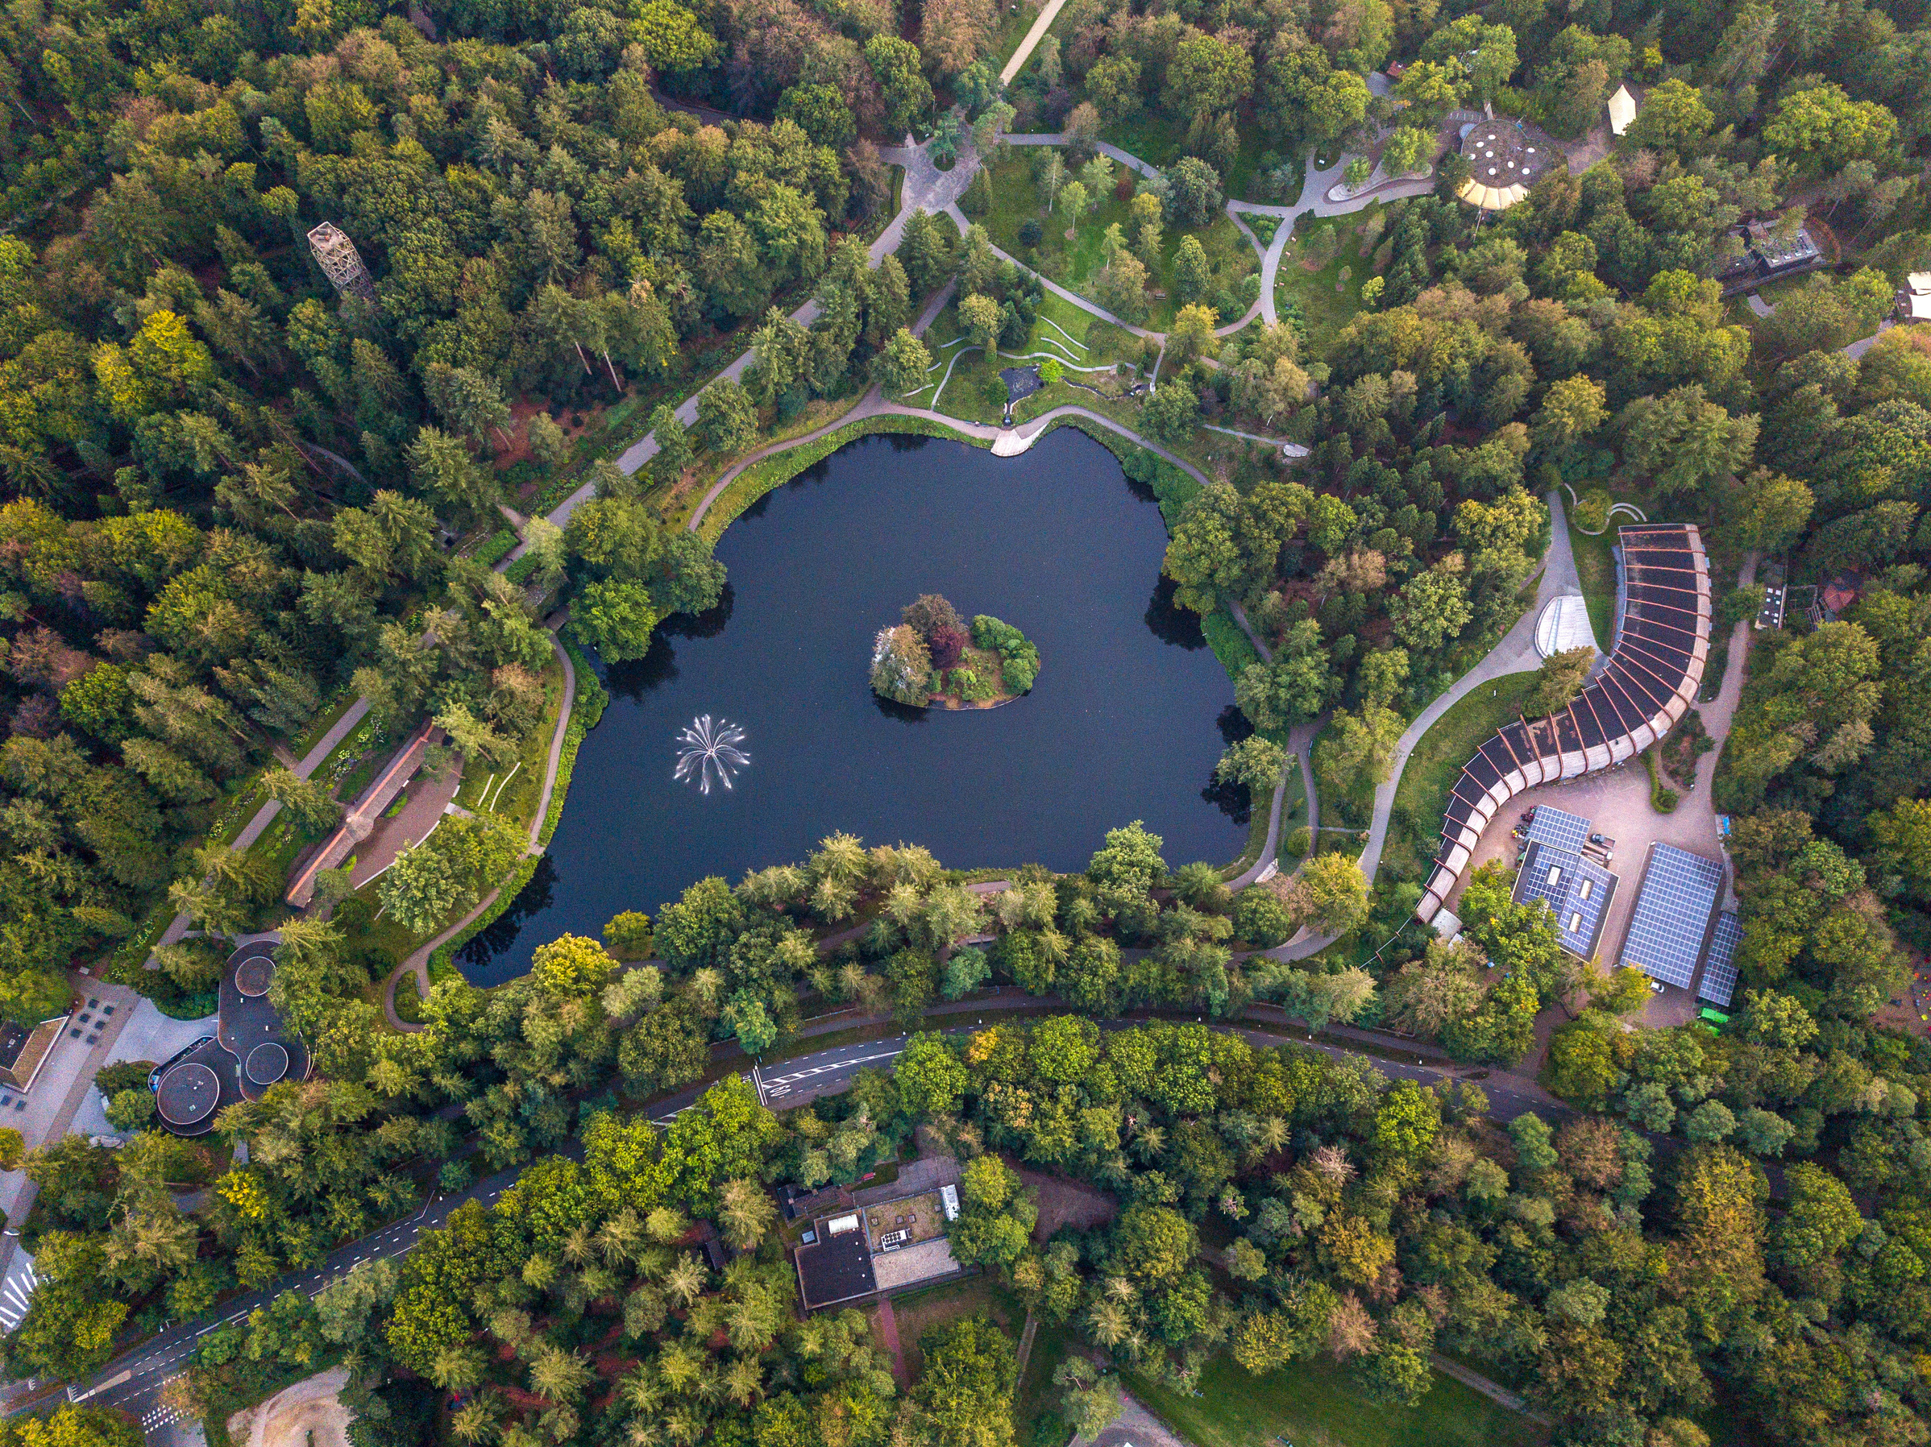
titel
subtitel

Slide 6
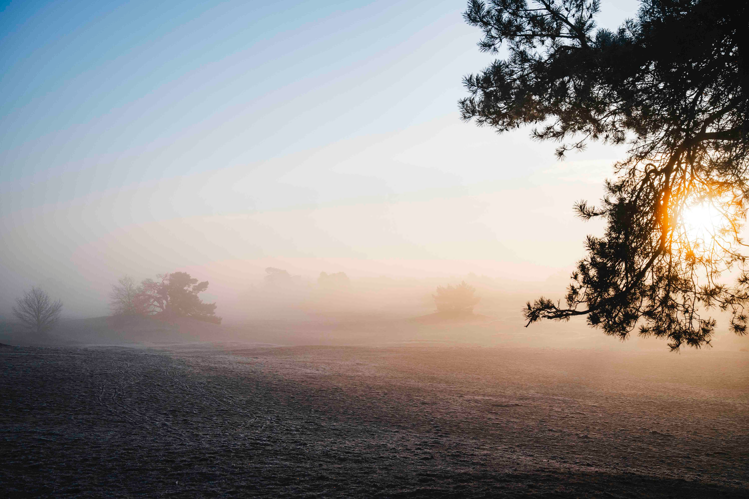
titel
subtitel

